Slide 1
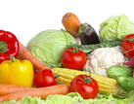
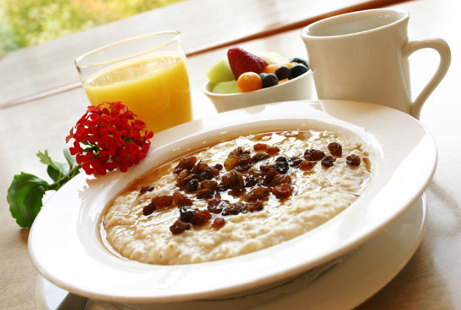
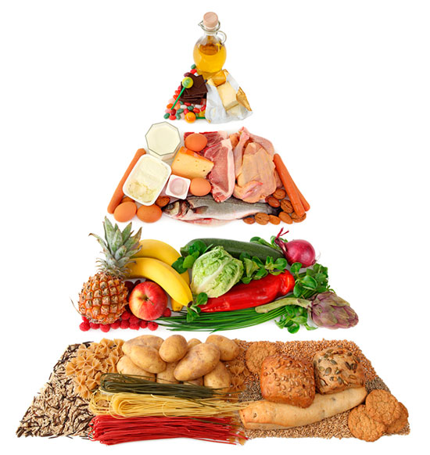


«Если хороши щи, так другой пищи не ищи» «Ешь больше рыбки — будут ножки прытки» «Масло коровье - кушай на здоровье» «Мед и лук – здоровью круг» «Морковь прибавляет кровь» «На ужин кефир нужен» «От плохого зерна и куры слепнут» «Ужин не нужен, был бы обед дружен» «Щи да каша — пища наша»

Slide 2


«Не всё полезно,
что в рот полезло»

Slide 3
КАЛОРИЯ
2 000 КАЛОРИЙ В СУТКИ!

Slide 4
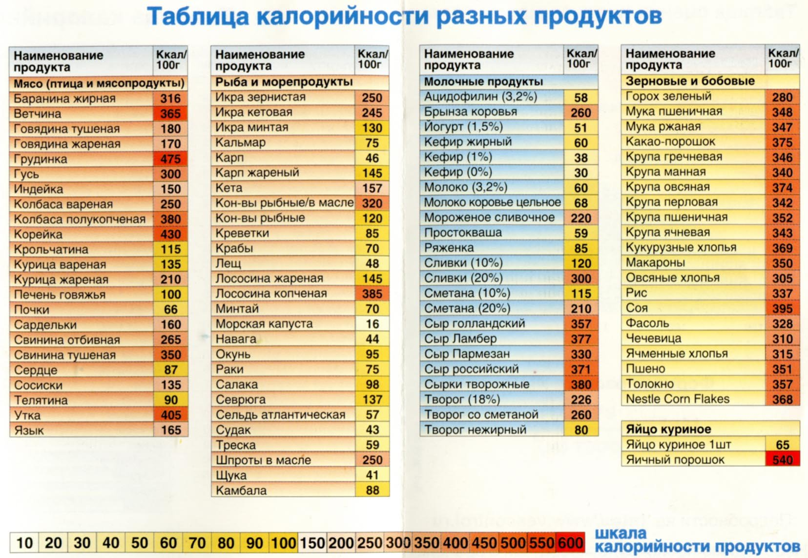

Slide 5
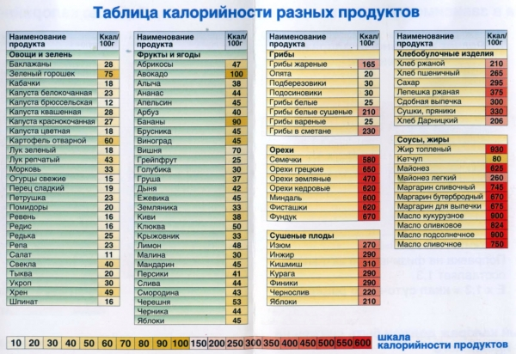

Slide 6

Во время прыжков – 10 ккал. в минуту
Во время сна – 45 ккал. в час

Slide 7
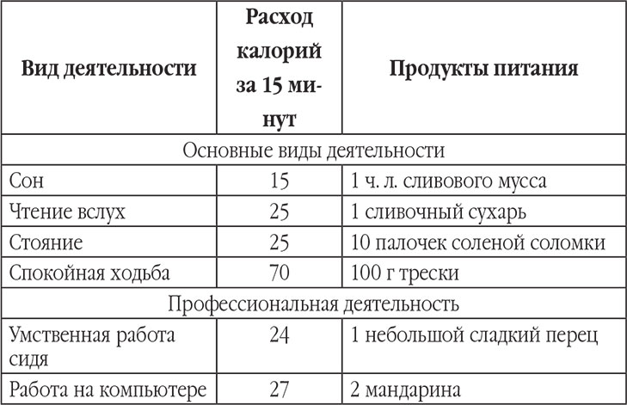

Slide 8
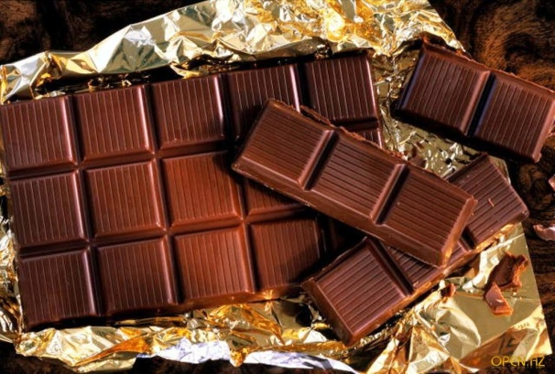
Задача
Во время прыжков на скакалке за 1 минуту «сжигается» 10 ккал.
Сколько минут надо прыгать на скакалке, чтобы «сжечь» съеденную шоколадку в 100 гр., если известно, что в 100 граммах шоколада содержится около 600 калорий?

Slide 9
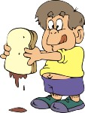
Суп в стакане – это круто! Приготовлю за минуту «Кириешки» и хот – доги Уплету за обе щёки! Чипсы – просто объеденье Хрущу ими с упоеньем! «Чупа – чупсы» я люблю, Наслаждаюсь ими «Кока – колу» часто пью С друзьями я своими.
Интересный экземплярчик!
А ну-ка нас послушай, мальчик.
Твоя любимая еда тебе вредна.

Slide 10

Бред, ерунда. У меня ведь все прекрасно Лучше уж отстаньте, ясно? Что я ем - не ваше дело Ел, и буду есть все смело, Что моей душе угодно. Чего встали? Все свободны.
До беды рукой подать,
Надо нам его спасать.

Slide 11

Съел я чипсы, кока-колу, Сейчас допью, и пулей в школу. Ой-ей-ей, что за прикол? Мой живот меня подвел.
Поскорее все сюда!
Ну и как тебе еда?
Вдруг сильно заболел живот, Доесть я не успел свой бутерброд

Slide 12
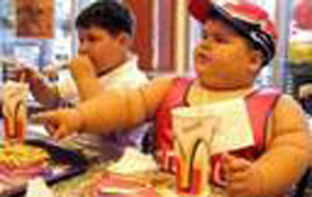
Сейчас тебе все объясним подробно, На что такая вот еда способна:
Употребление лимонадов вызывает недостаток кальция в организме, и возникает опасность перелома костей.
Если питаться гамбургерами и чипсами, может развиться витаминная недостаточность, а это причина низкой успеваемости.
Чипсы и «Кириешки», содержат большое количество жиров, специй и соли, они провоцируют тяжёлые заболевания внутренних органов, вызывают ожирение и повышают давление.

Slide 13
А что же тогда есть?
Кушай фрукты и кефир
Овощи клади в гарнир
Мясо, рыбу, свежий сок
Будешь ты здоров, дружок.
Вместо картошки есть траву Я ребята не смогу. Не вкусно это ведь совсем Я такое ведь не ем!
Полезная пища может быть вкусной, Если ее приготовить искусно.
А для этого всегда, Придут на помощь повара.
Убедили вы меня, Питаться правильно начну и я.

Slide 14
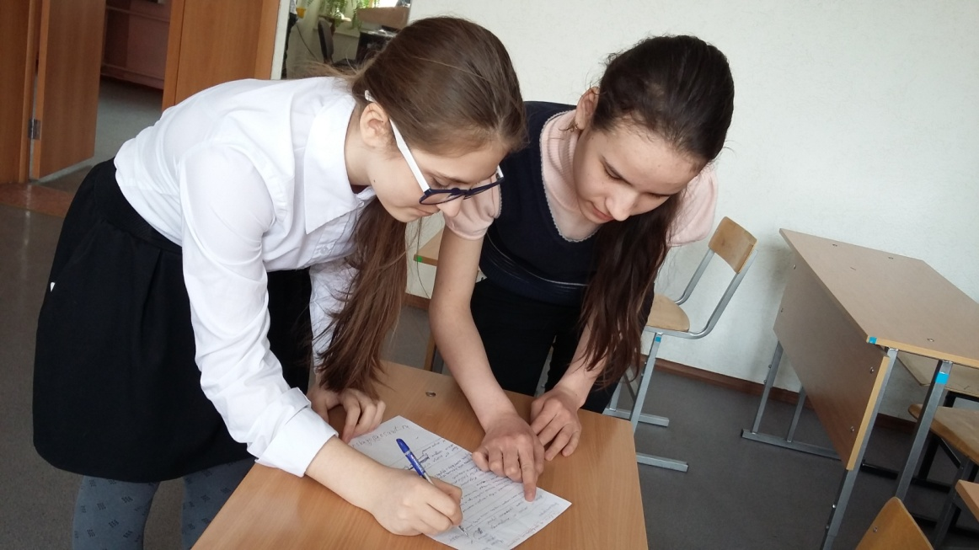
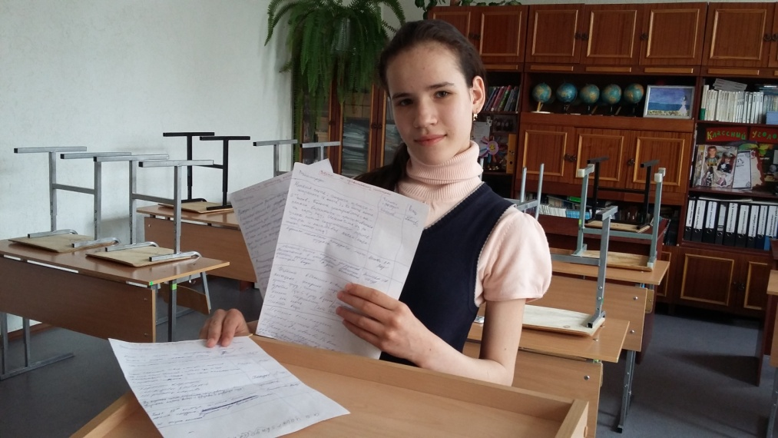
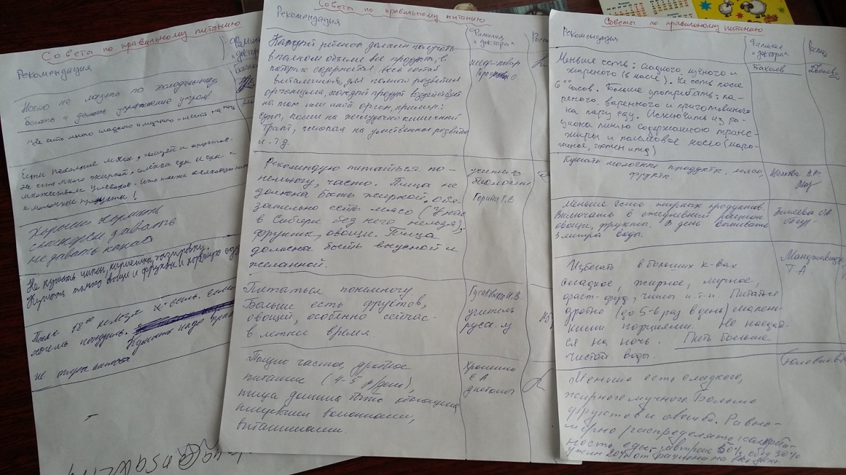
СОВЕТЫ ПО ПРАВИЛЬНОМУ ПИТАНИЮ

Slide 15
Закончить предложение
Сегодня мне полезно было узнать о …
Информация, полученная на уроке, мне пригодится в жизни, потому…
Особенно интересно было узнать о…
«Не всё полезно,
что в рот полезло»

Slide 16


Спасибо за внимание!

